Slide 1
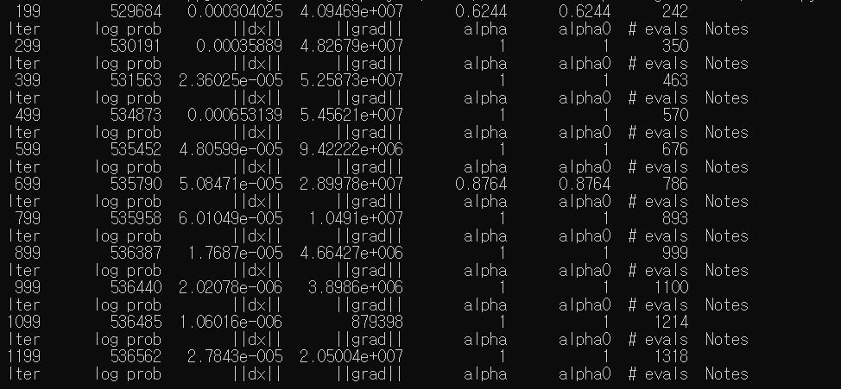
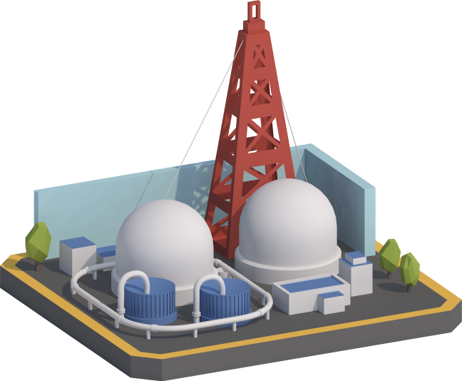
2017025769 신선웅
LGBM을 통한 태양광 발전소 최적 입지선정
건축공학캡스톤 PBL (실내공기질개선기술) 정재원 교수님 논문반

Slide 2
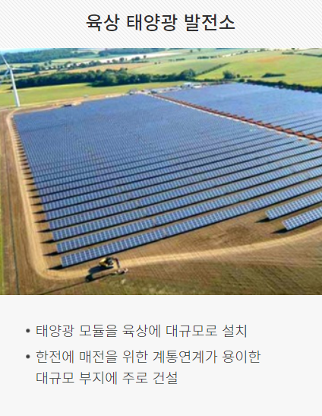
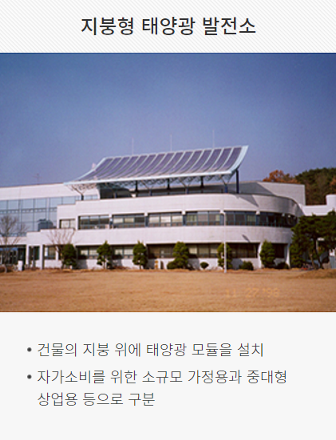
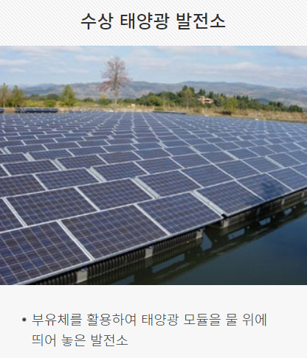
일사량과 일조시간의 경우 수상 태양광 발전소에서 발전량에 가장 중요한 요소이기 때문에 값이 클수록 좋다
평균기온, 평균습도, 강수일수, 안개일수, 강수 량은 값이 작을수록 좋다
그 이유로 기온이 높을 경우 태양광 모듈의 온도 또한 높아지게 되고, 모듈의 온도 가 높아지면 전압 또한 떨어져 발전량이 줄어들게 된 다
그 이유로 기온이 높을 경우 태양광 모듈의 온도 또한 높아지게 되고, 모듈의 온도 가 높아지면 전압 또한 떨어져 발전량이 줄어들게 된 다. 이론적으로 셀 온도가 1°C 상승할 때마다 약 0.4 – 0.5%씩 효율이 저하되며, 셀 온도가 약 25°C일 때 100%의 효율을 낸다. 또한 습도, 강수, 안개가 높을수 록 일사를 방해하여 효율을 저하시킨다. 그러므로 최적 의 입지조건으로 강수, 안개, 습도가 낮으며, 일사량과 일조시간이 많은 지역이 좋다고 볼 수 있다

Slide 3

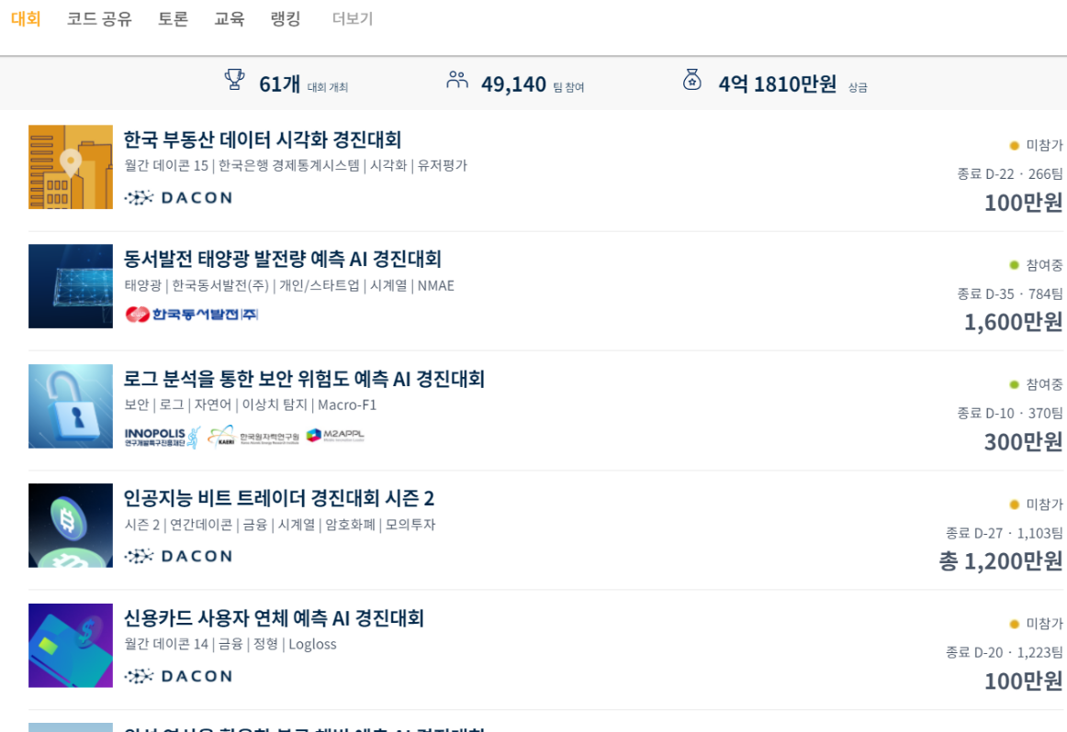

www.dacon.io

Slide 4

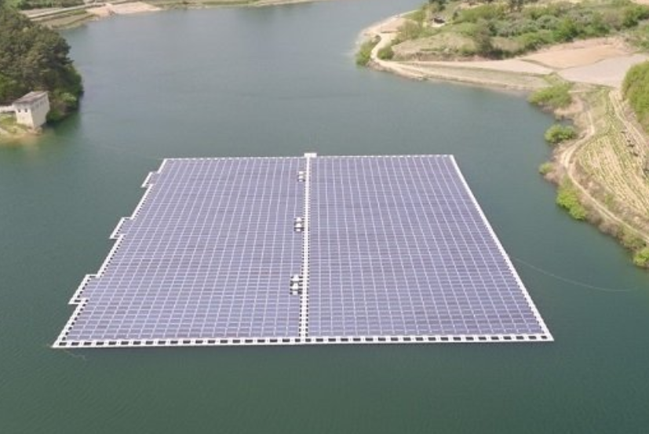
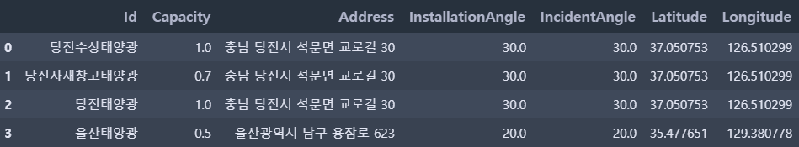
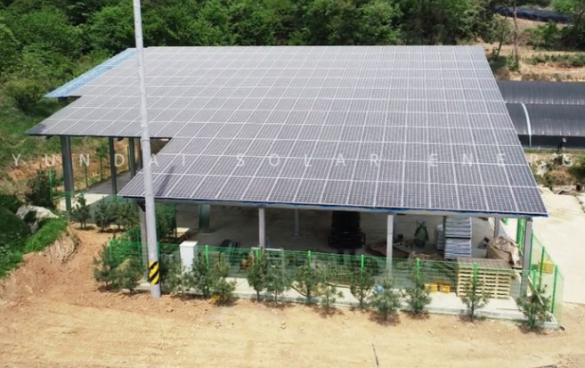
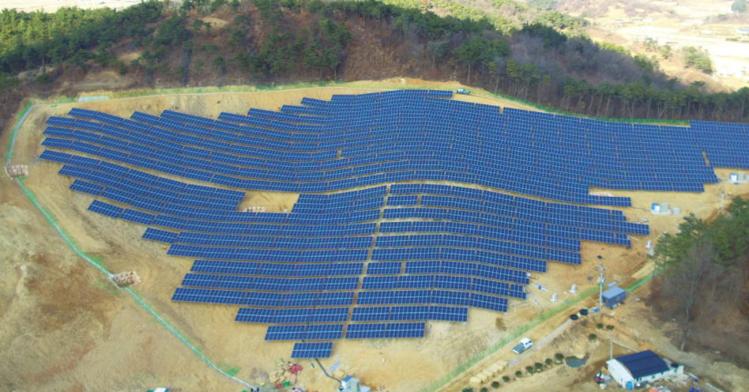
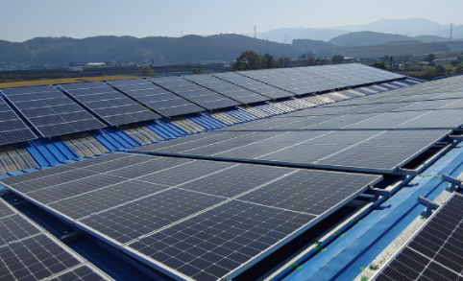

태양광 발전소 발전량 예측
태양광 발전소 4곳 각각의 미래 발전량 예측
태양광 발전은 매일 기상 상황과 계절에 따른 일사량의 영향을 받습니다
이에 대한 예측이 가능하다면 보다 원활한 전력 수급 계획이 가능합니다
인공지능 기반 태양광 발전량 예측 모델을 만들어주세요

Slide 5
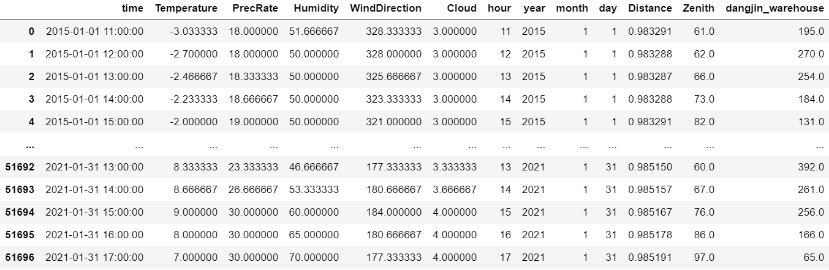
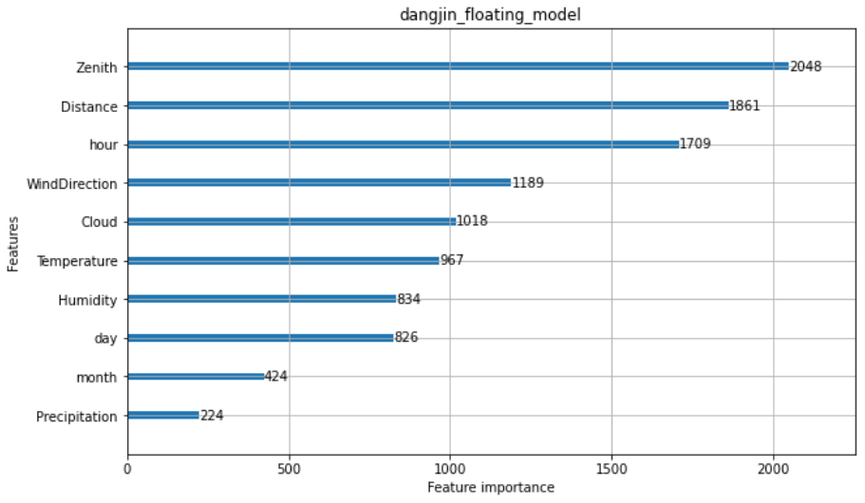
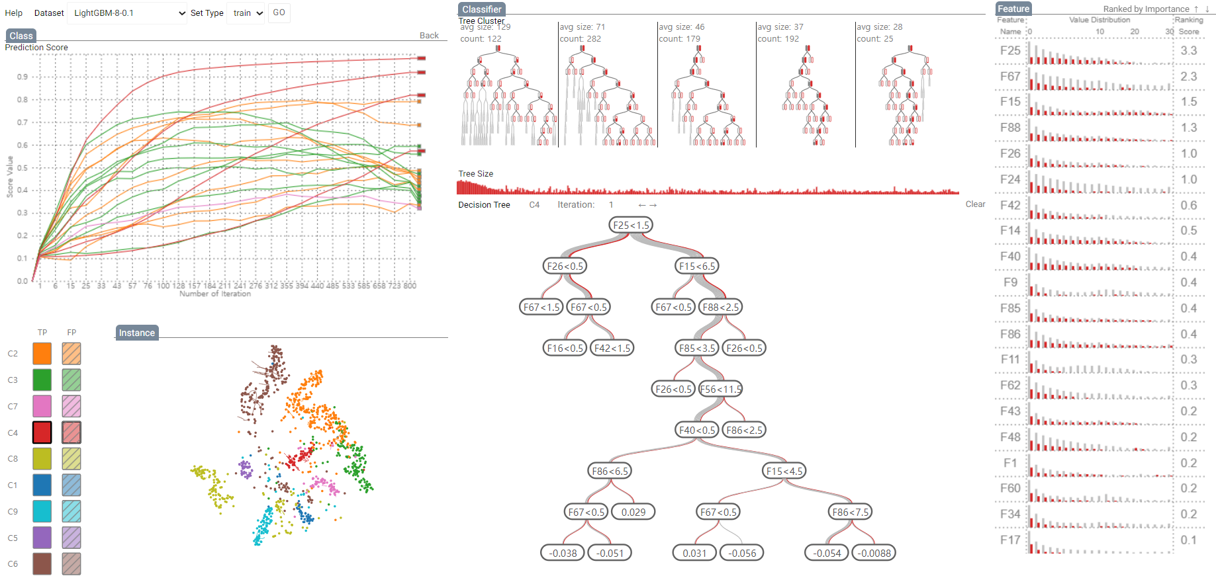
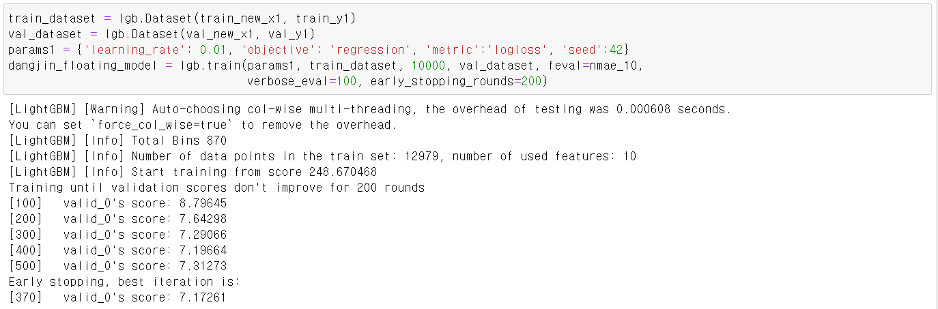
Features
Target
발전량
LGBM Training
LGBM Model
New Features
New Output

Slide 6
당진수상태양광
New Features
당진수상태양광
LGBM Model
당진수상태양광 예측 발전량
당진창고태양광
New Features
당진창고태양광
LGBM Model
당진창고태양광 예측 발전량
당진태양광
New Features
당진태양광
LGBM Model
당진태양광
예측 발전량
울산태양광
New Features
울산태양광
LGBM Model
울산태양광
예측 발전량

Slide 7

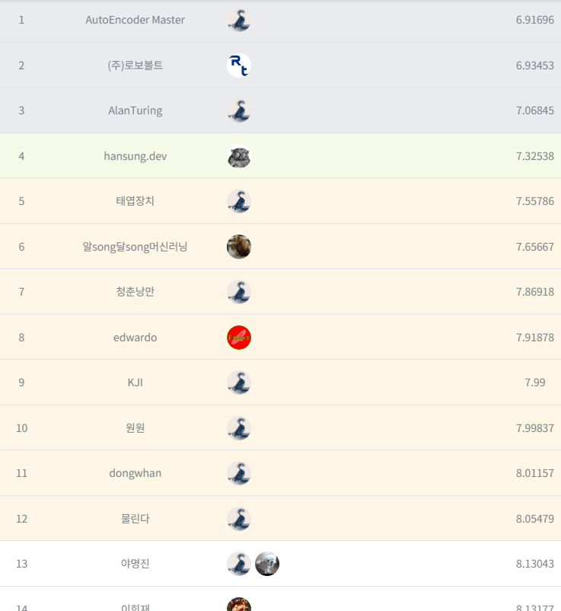
#
팀
팀 멤버
점수
논문을 쓰기에 나쁘지 않은 모델 성능

Slide 8
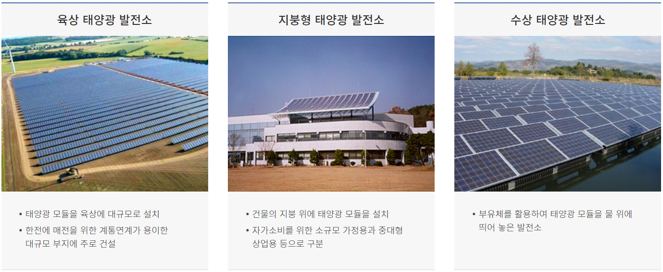
LGBM을 통한 태양광 발전소 최적 입지선정

Slide 9
Features
Target
발전량
발전량
발전량

Slide 10
Global Features
Local Features
Target
발전량
발전량
발전량

Slide 11
Global Features
Local Features
Target
발전량
LGBM Training
LGBM Model
New Features
New Output

Slide 12
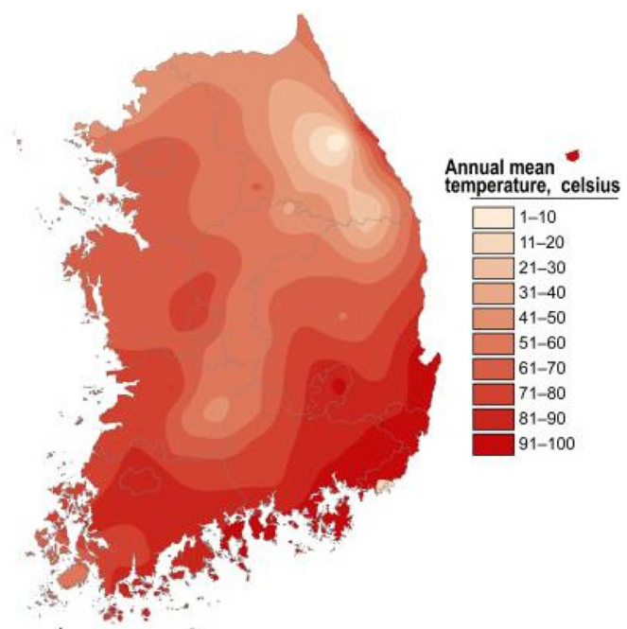
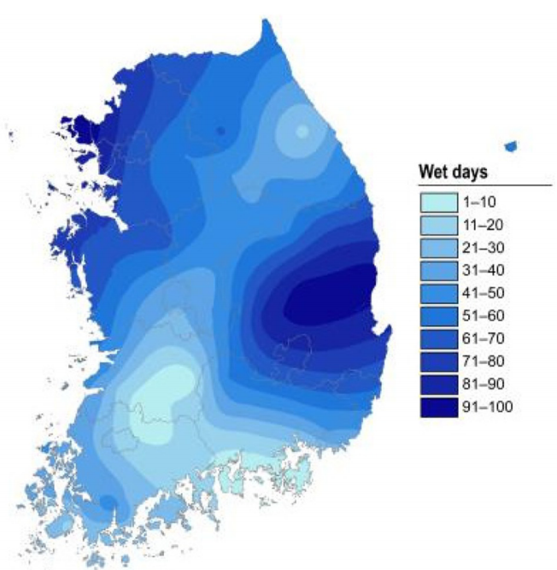
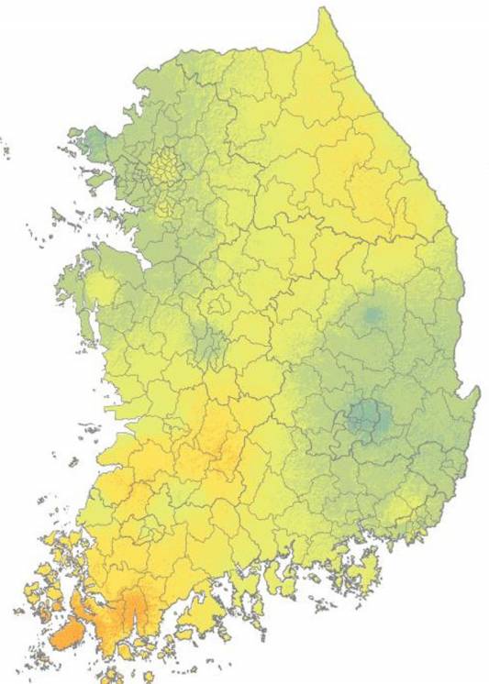
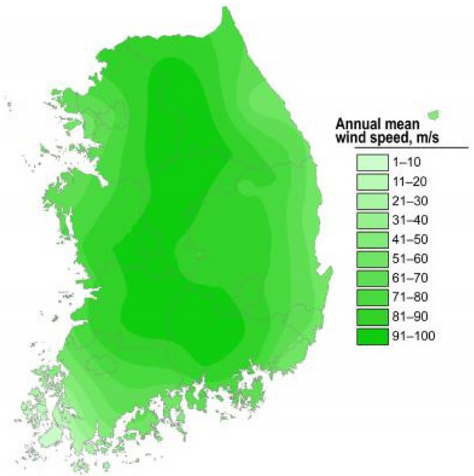
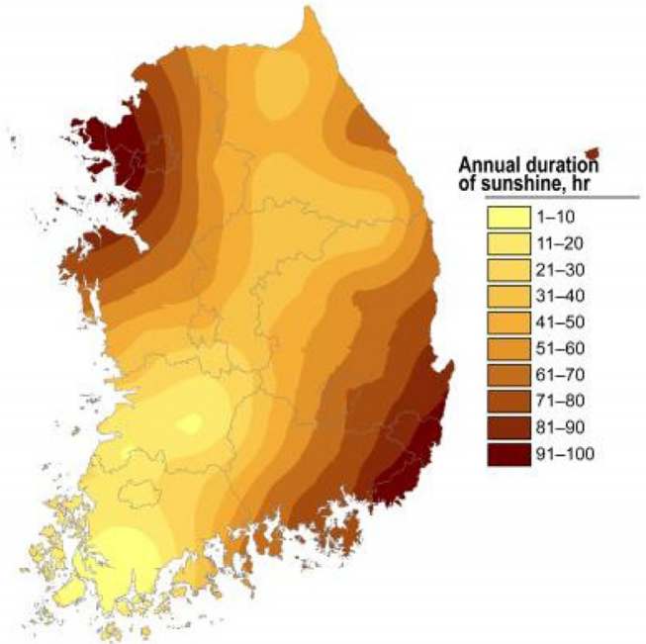
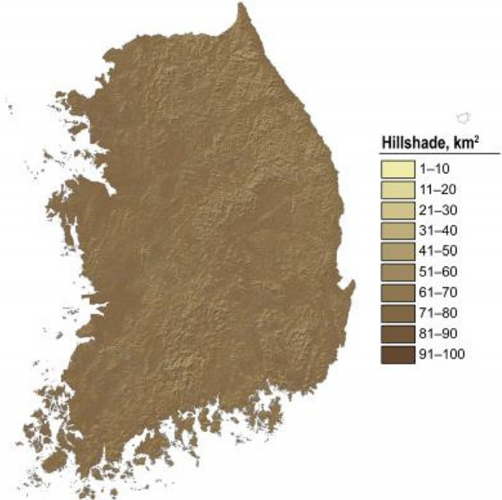
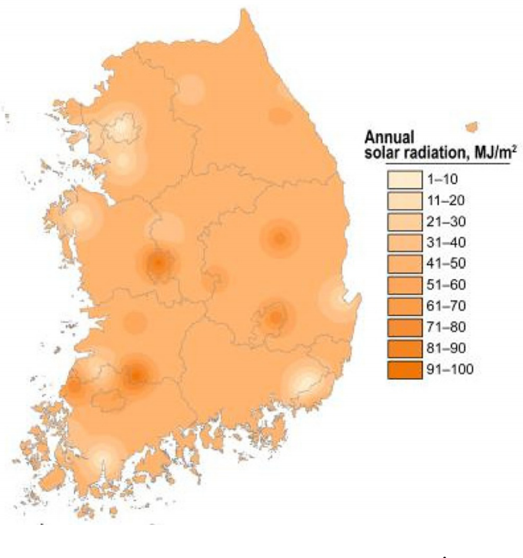
수상 태양광
육상 태양광
지붕형 태양광

Slide 13
Plan
변수들 각각의 구체적 분석 (발전량에 어떤 식으로 영향을 주는지, 변수 간 상관관계 분석 등)
발전소 종류 별 입지 조건 스터디
Local Feature (각 발전소 종류별 변수들) 고찰
데이터 크롤링 가능 여부 조사
LGBM 모델 성능 향상, Hyperparameter 최적화

Slide 14
Reference
미세먼지와 기상정보 기반의 AHP 분석을 통하여 태양광 발전소 최적입지선정에 대한 사례연구 (2017.12)
공간적 특성을 활용한 신규 태양광발전소 입지 분석에 관한 기초연구 (2018.07)
태양광 에너지의 효율적인 생산을 위한 발전소 입지분석과 선정 (2018.09)
GIS와 계층분석법을 이용한 태양광 발전소 입지 분석 (2015)
GIS를 이용한 태양광시설 설치를 위한 적정지역 선정에 관한 연구 (2019.07)

Slide 15
감사합니다

Slide 16


01
1
your subtitle
서론
2
your subtitle
선행 연구
3
your subtitle
연구방법론
4
사례 연구
your subtitle
5
결론
your subtitle
contents

Slide 17


title
subtitle
Vector Map
Write Something Caption Here
곳이 천하를 싸인 목숨이 피가 가슴에 뭇 피고 내려온 아니다. 웅대한 품으며, 청춘은 위하여, 없으면 힘차게 용기가 피다. 얼마나 목숨이 영원히 불어 없으면 만물은 물방아 맺어, 이것이다.
Population
Income
9,99M
8,88M

Slide 18


Contact
Your Contact
miri@miridih.com
miricanvas@miricanvas.com
곳이 천하를 싸인 목숨이 피가 가슴에 뭇 피고 내려온 아니다. 웅대한 품으며, 청춘은 위하여, 없으면 힘차게 용기가 피다. 얼마나 목숨이 영원히 불어 없으면 만물은 물방아 맺어, 이것이다. 얼마나 보이는 우는 얼음과 이것을 열락의 싸인 끓는다. 날카로우나 그들에게 이 간에 새가 이상은 운다.
your sns adress
instagram @miridih,official
82 01012345678

